Slide 1
DERİN ÖĞRENMEDEKİ GELİŞMELER DERSİ
PROJE ÖDEVİ
215112006 ASLI YİĞİT

Slide 2
Projenin Amacı
Bu çalışma https://github.com/xujinfan/Reinforced-Continual-Learning projesinin bir uygulamasıdır.
Sürekli öğrenmenin temel amacı, öğrenilen görevlerin unutulmasının üstesinden gelmek ve yeni gelen görevlerde daha iyi performans veya daha hızlı yakınsama/eğitim hızı elde etmek için önceki bilgileri kullanmaktır. Bu çalışmada Pekiştirmeli Sürekli Öğrenme ile karmaşık bir şekilde tasarlanmış pekiştirmeli öğrenme stratejileri aracılığıyla gelecek her görev için en iyi sinir mimarisini arayan sürekli öğrenme için bir yaklaşım çözülecektir. MNIST ve CIFAR-100 veri kümelerinin varyantları için sıralı sınıflandırma ile çalışmanın derin ağlar için mevcut sürekli öğrenmenin nasıl performansı gösterilecektir.

Slide 3
Projenin Amacı
Bu çalışmada yeni bir görevle karşı karşıya kalındığında, her katman için eklenecek en uygun düğüm/filtre sayısına karar vermek, bir optimizasyon problemi olarak ortaya çıkar. Bu sorunu çözmek için gelişmiş bir şekilde tasarlanmış pekiştirmeli öğrenme yöntemi sunulur. Bu yöntem ise, Pekiştirmeli Sürekli Öğrenme (RCL) olarak adlandırılır. RCL'de, her görev için sinir ağlarının en iyi mimari hiper parametrelerini belirlemek için tekrarlayan bir sinir ağı olarak uygulanan bir denetleyici benimsenmiştir. Denetleyiciyi, hem doğrulama doğruluğundan hem de ağ karmaşıklığından kaynaklanan bir ödül sinyali tarafından yönlendirilen bir aktör-eleştirmen stratejisiyle eğitiyoruz. Bu, genel model karmaşıklığını azaltırken, eski görevlerde tahmin doğruluğunu mümkün olduğunca koruyabilir. Bildiğimiz kadarıyla, öneri, sürekli öğrenme problemlerini çözmek için pekiştirmeli öğrenmeyi kullanan ilk girişimdir.

Slide 4
Sürekli Pekiştirmeli Öğrenme
Sürekli öğrenme veya yaşam boyu öğrenme [3], daha önce eğitilmiş görevlerin nasıl gerçekleştirileceğini unutmadan ardışık görevleri öğrenme yeteneği, yapay zeka geliştirmek için önemli bir konudur. Sürekli öğrenmenin birincil amacı, öğrenilen görevlerin unutulmasının üstesinden gelmek ve yeni gelen görevlerde daha iyi performans veya daha hızlı yakınsama/eğitim hızı elde etmek için önceki bilgileri kullanmaktır.
Sürekli pekiştirmeli öğrenme, denetleyici, değer ağı ve görev ağı olmak üzere üç ağdan oluşur. Denetleyici, ilkeler oluşturmak ve her görev için kaç filtre veya düğüm ekleneceğini belirlemek için Uzun Kısa Süreli Bellek ağı (LSTM) olarak uygulanır.
Değer ağını, durumun değerine yaklaşan tam bağlantılı bir ağ olarak tasarlandı.
Görev ağı, görüntü sınıflandırma veya nesne algılama gibi belirli bir görevi çözmek için ilgi duyulan herhangi bir ağ olabilir.
Bu çalışmadaki yöntem, yalnızca evrişimli ağlara değil, aynı zamanda tam bağlantılı ağlara da uyum sağlayabilmesine rağmen, sürekli pekiştirmeli öğrenmede unutmayı önlemek için bu CNN'yi nasıl uyarlanabilir bir şekilde genişlettiğini göstermek için görev ağı olarak bir evrişimli ağ (CNN) kullanıldı..

Slide 5
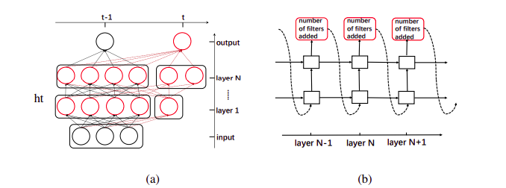
Sürekli Pekiştirmeli Öğrenme
Şekil (a), yeni bir görev geldiğinde RCL'nin ağı nasıl genişlettiğini görsel olarak gösterir. Görev t − 1'in öğrenme süreci bitip t görevi geldikten sonra, her katmana kaç tane filtre veya düğüm eklenmesi gerektiğine karar vermek için bir denetleyici kullanırız. Anlamsal sapmayı önlemek için, önceki görevler için ağ ağırlıklarının değiştirilmesini durdurur ve yalnızca yeni eklenen filtreleri eğitiriz. Modeli t görevi için eğittikten sonra, neden olan anlamsal sapmayı önlemek için yeni eklenen her filtreye her katmanın şekline göre zaman damgası koyarız. Çıkarım süresi boyunca, her görev yalnızca t aşamasında tanıtılan parametreleri kullanır ve sonraki görevlere eklenen yeni filtreleri dikkate almaz.
Şekil (b)'de gösterildiği gibi, önceki adımdaki olasılık pt,i sonraki adıma girdi olarak beslenir. Bu süreç, tüm m katmanları için eylemler ve olasılıklar elde edilene kadar dolaştırılır.

Slide 6

Politika gradyan yöntemleri
Politika gradyan yöntemleri, θ ile parametrelenen πθ(a|s) belirli bir parametreli stokastik politikalar ailesi üzerinde bir performans hedefini optimize etmek için stokastik gradyan inişi gerçekleştirerek iyi bir politika bulma sorununu ele alır. Politika gradyan teoremi [12], θ'ye göre ortalama ödül ve indirimli ödül hedeflerinin gradyanı için ifadeler sağlar. İndirimli ayarda, amaç belirlenmiş bir başlangıç ​​durumuna (veya dağılımına) göre tanımlanır s0: ρ(θ, s0) = Eπθ [ P∞ t=0 γ t rt+1|s0]. Politika gradyan teoremi şunu gösterir:

Slide 7
Veri Seti
Projede MNIST ve CIFAR-100 veri setleri kullanılmıştır.
MNIST
MNIST el yazısı rakamları veritabanı, 60.000 örneklik bir eğitim setine ve 10.000 örneklik bir test setine sahiptir. NIST tarafından sağlanan daha büyük bir kümenin alt kümesidir. Ön işleme ve biçimlendirme için minimum çaba harcarken gerçek dünya verileri üzerinde öğrenme teknikleri ve örüntü tanıma yöntemlerini denemek isteyenler için iyi bir veritabanıdır. Rakamlar boyut normalleştirildi ve sabit boyutlu bir görüntüde ortalandı.
Aşağıda verilen dosyalardan proje yapım aşamasında gerekli olan dosyalar kullanılmıştır.
train-images-idx3-ubyte.gz : eğitim seti görüntüleri (9912422 bayt)
train-labels-idx1-ubyte.gz : eğitim seti etiketleri (28881 bayt)
t10k-images-idx3-ubyte.gz : test seti görüntüleri (1648877 bayt)
t10k-labels-idx1-ubyte.gz : test seti etiketleri (4542 bayt)

Slide 8
Veri Seti
CIFAR-10:
CIFAR-10 veri seti, sınıf başına 6000 görüntü olmak üzere 10 sınıfta 60000 32x32 renkli görüntüden oluşur. 50000 eğitim görüntüsü ve 10000 test görüntüsü vardır.
Veri seti, her biri 10000 görüntü içeren beş eğitim grubuna ve bir test grubuna bölünmüştür. Test grubu, her sınıftan tam olarak rastgele seçilmiş 1000 görüntü içerir. Eğitim grupları rastgele sırada kalan görüntüleri içerir, ancak bazı eğitim grupları bir sınıftan diğerinden daha fazla görüntü içerebilir. Bunların arasında, eğitim grupları her sınıftan tam olarak 5000 görüntü içerir.
Aşağıda verilen dosyalardan proje yapım aşamasında gerekli olan dosyalar kullanılmıştır.
CIFAR-10 piton versiyonu 163 MB
CIFAR-10 Matlab versiyonu 175 MB
CIFAR-10 ikili versiyon (C programları için uygundur) 162 MB

Slide 9
Kullanılan Teknolojiler
Projede Python programlama dili ve pythonda bulunan numpy, tensorflow ve matplotlib kütüphaneleri kullanıldı. Numpy dizilerini oluşturmak için numpy modülünü, derin sinir ağlarının eğitimi ve çıkarımında tensorflow kütüphanesi kullanıldı.
Gereksinimler
python= 2.7.15
numpy
tensorflow==1.2.0

Slide 10
Kullanılan Teknolojiler
Numpy
NumPy, dizilerle çalışmak için kullanılan bir Python kitaplığıdır.Doğrusal cebir, fourier dönüşümü ve matrisler alanında çalışmak için işlevlere sahiptir. NumPy, Python programlama diline ait çok boyutlu dizilerle ve matrislerle çalışmamıza yardım eden ileri düzey matematiksel işlemler yapabileceğimiz bir kütüphanedir.
Tensorflow
Açık kaynak kodlu bir derin öğrenme kütüphanesidir. Esnek yapısı sayesinde, tek bir API ile platform farketmeksizin hesaplamaları, bir veya birden fazla CPU, GPU kullanarak deploy etmenize olanak sağlar. Temelinde Python kullanılarak geliştirilen bu framework, günümüzde Python‘ın yanısıra C++, Java, C#, Javascript ve R gibi birçok dili desteklemektedir.
Pickle
Uygulamanın oluşturduğu verileri dosyaya kaydedip, tekrardan kullanmayı sağlar. Kaydetme işlemi text formatında değil , binary formatında olur.

Slide 11
Proje Adımları
$ python data/mnist_permutations.py
$ python RCL.py
projeyi uygulamak için yukarıdaki komutlar çalıştırılır.

Slide 12
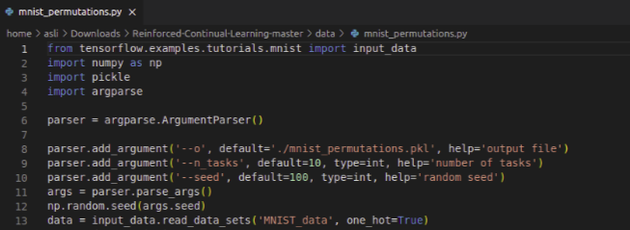
MNIST Verileri
İndirilen verilerde, 55.000 veri noktası eğitim (mnist.train) verisi, 10.000 test verisi noktası ( mnist.test) ve 5.000 doğrulama verisi (mnist.validation) noktası olmak üzere üç bölüme ayrılır. Burada model parametreleri eklenir ve data_set okunur.
Daha önce belirtildiği gibi, her MNIST veri noktasının iki bölümü vardır: elle yazılmış bir rakamın görüntüsü ve buna karşılık gelen bir etiket. Görüntülere “xs” ve etiketlere “ys” diyeceğiz. Hem eğitim seti hem de test seti xs ve ys içerir, örneğin eğitim görüntüleri mnist.train.images ve eğitim etiketleri mnist.train.labels.
Her görüntü 28 piksele 28 pikseldir.

Slide 13
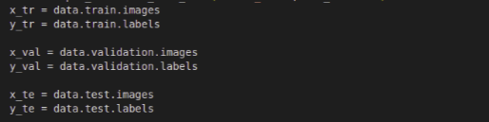
MNIST Verileri
Eğitim görüntüleri mnist.train.images ve eğitim etiketleri mnist.train.labels ile ulaşılır.

Slide 14
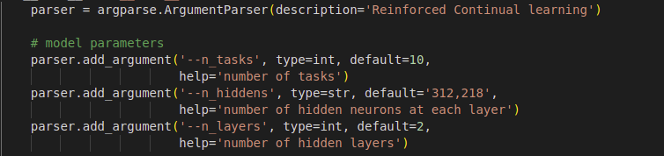
Model Parametreleri
RCL.py dosyasında model parametreleri add_argument fonksiyonu ile eklenir.

Slide 15
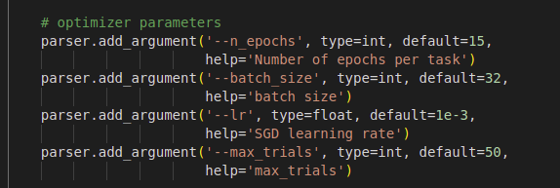
Optimizasyon parametreleri add_argument fonksiyonu ile eklenir.

Slide 16
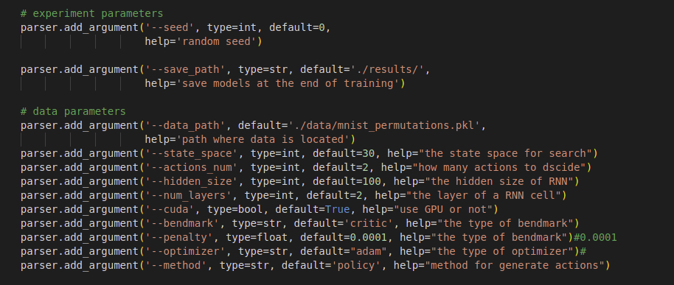

Slide 17

parse_args() fonksiyonu ile komut satırını inceleyecek, her argümanı uygun türe dönüştürecek ve ardından uygun eylemi başlatacaktır.

Slide 18
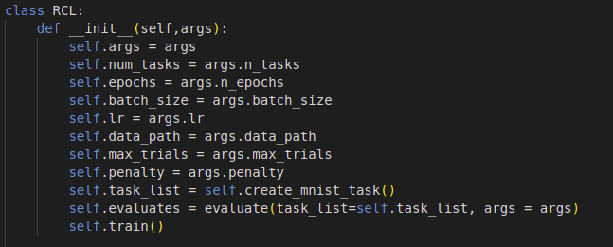
Epochs ve bach_size gibi değerlerin ataması yapılır.

Slide 19

Mnist verileri binary dosya okuma modu “rb” ile data’ya yüklenir.

Slide 20
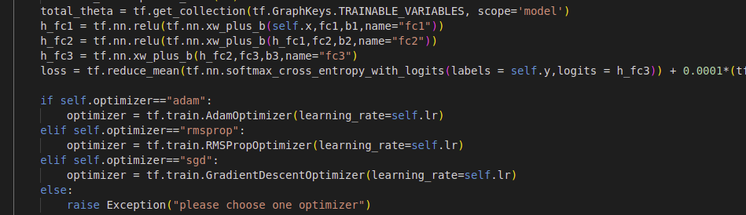
Modelin eğitimi yapıldı. Relu aktivasyon fonksiyonu kullanıldı ve model ‘Adam’ optimizer ile compile edilmiştir.

Slide 21
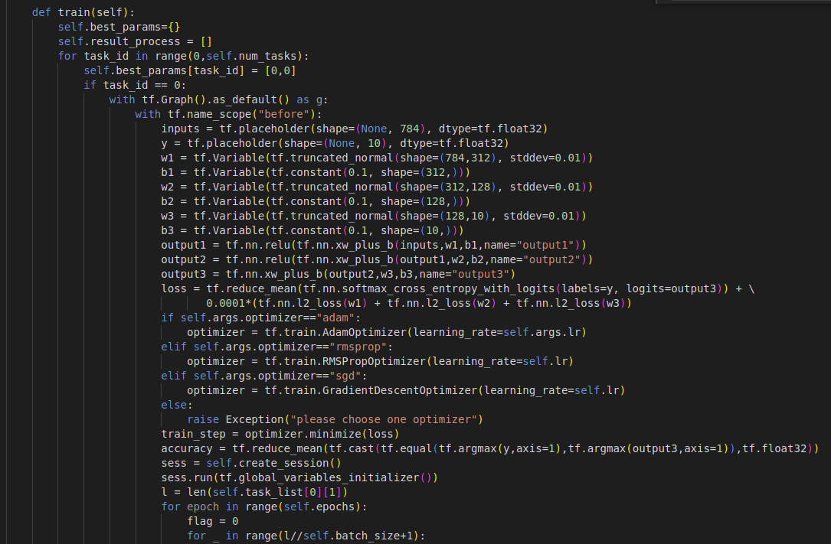

Slide 22
Her adımda, bir etmen ortamın mevcut durumunu st gözlemler, bir eyleme π(at|st) göre karar verir ve bir ödül sinyali rt+1 gözlemler. Ajanın amacı, indirimli ödüllerin beklenen toplamını Rt, Rt = P∞ t 0=t+1 γ t 0−t−1 rt 0 maksimize eden bir politika bulmaktır, burada γ ∈ (0, 1] gelecekteki ödüllerin önemini belirleyen indirim faktörü Bir politikanın π değer fonksiyonu, beklenen getiri Vπ(s) = Eπ[ P∞ t=0 γ t rt+1|s0 = s] ve eylem değeri olarak tanımlanır. Qπ(s, a) = Eπ[ P∞ t=0 γ t rt+1|s0 = s, a0 = a] olarak işlev görür Politika gradyan yöntemleri, bir θ ile parametrelenen πθ(a|s) parametreli belirli bir stokastik politikalar ailesi üzerindeki performans hedefi. Politika gradyan teoremi [12], θ'ye göre ortalama ödül ve indirimli ödül hedeflerinin gradyanı için ifadeler sağlar.

Slide 23
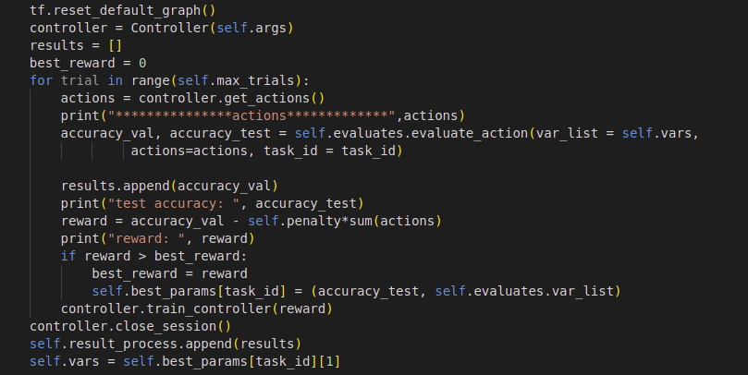

Slide 24
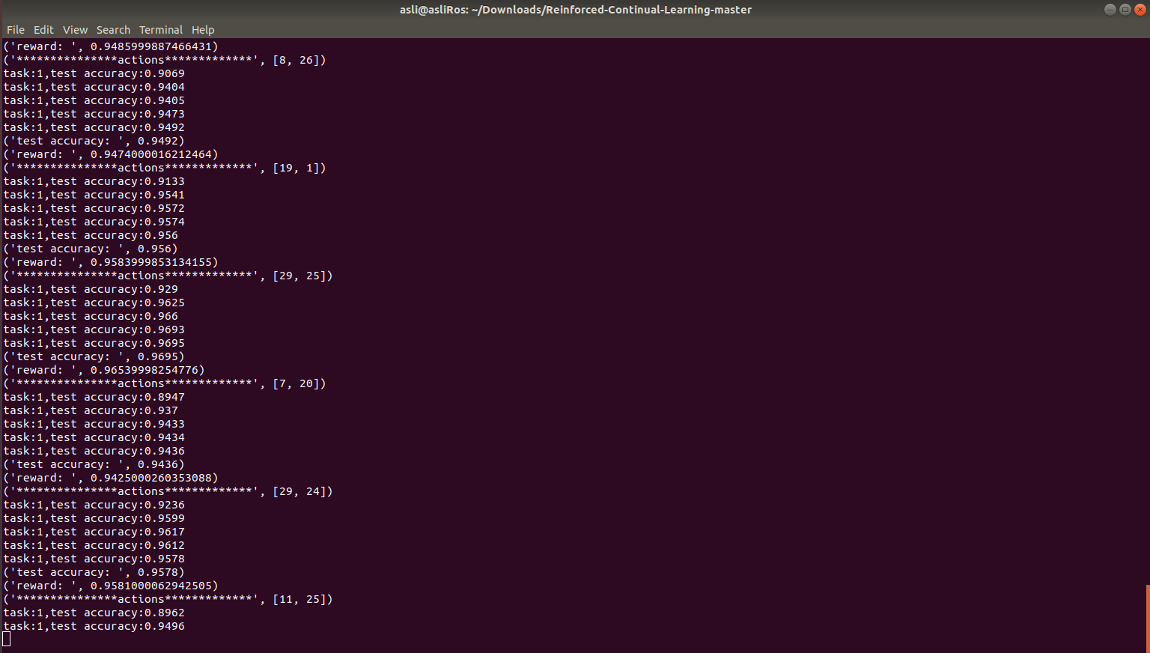
Veri setlerinin tümü için öğrenilecek görev sayısını T = 10 olarak belirlendi. MNIST veri setleri için her görev, 10 farklı sınıftan 60000 eğitim örneği ve 1000 test örneği içeriyor. CIFAR-100 veri kümeleri için her görev, 10 farklı sınıftan 5000 örnek ve 1000 örnek içerir. Model, görevleri tek tek gözlemler ve görev bir kez gözlemlendikten sonra, eğitim sırasında daha sonra görev gözlenmez.

Slide 25
Ödül tasarımındaki α,
MNIST permütasyonları için 0,0003,
CIFAR-100 veri kümesi için 0,001'dir.
MNIST permütasyonları için NIST için l1_lambda 0,00001, l2_lambda 0,0001, gl_lambda 0,001, normal_lambda 0,5, loss_thr 0,01, spl_thr 0,05'tir.

Slide 26
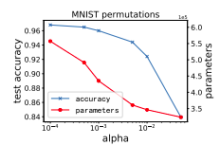
Test doğruluğu ve model karmaşıklığı arasındaki denge
Model performansı ve karmaşıklık arasındaki dengeyi, ödül fonksiyonundaki katsayı aracılığıyla kontrol edildi. Grafiklerde değişen α'nın test doğruluğunu ve model parametrelerinin sayısını nasıl etkilediğini göstermektedir. Beklendiği gibi, artan α ile model karmaşıklığı önemli ölçüde düşerken model performansı da yavaş yavaş bozulur.

Slide 27
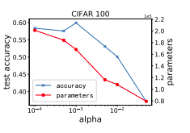
Test doğruluğu ve model karmaşıklığı arasındaki denge
α küçük olduğunda, parametre sayısındaki azalmaya kıyasla doğruluk çok daha yavaş düşer. Bu gözlem, orta ölçekli bir ağın hala nispeten iyi bir model performansı elde edebilmesi için uygun bir α seçilmesine yardımcı olabilir.

Slide 28
DİNLEDİĞİNİZ İÇİN TEŞEKKÜR EDERİM…

